Slide 1

REPARACIÓN DE FILTRACIÓN EN AREA DE DESPACHO DE COMIDA
CLIENTE: CHINA WOK 8VA ETAPA METROCENTRO
FECHA: 13/07/2021

Slide 2
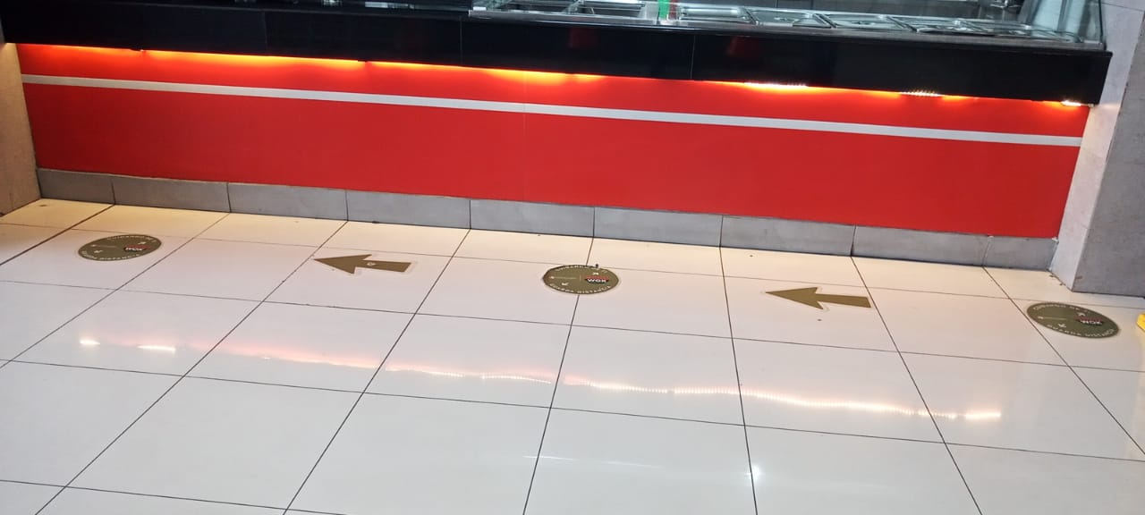
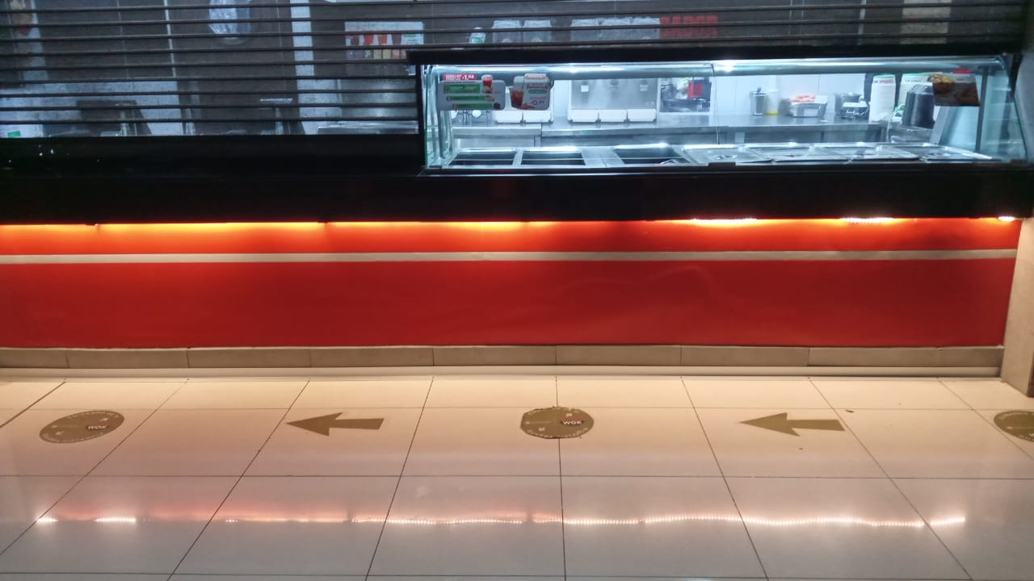
INSTALACIÓN DE ÁNGULO DE ALUMINIO
ANTES
DESPUES

Slide 3
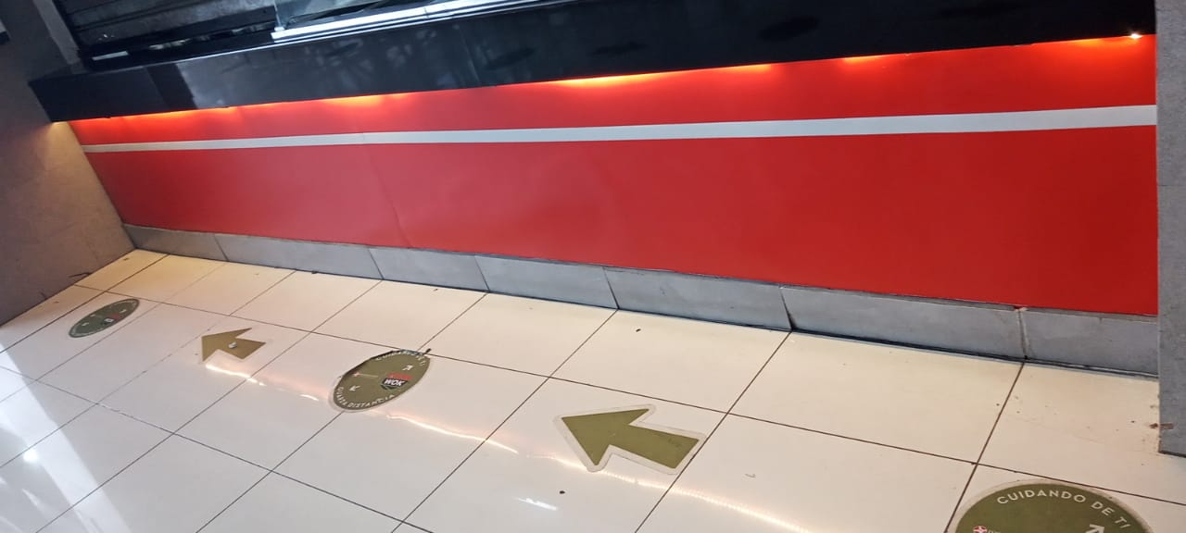
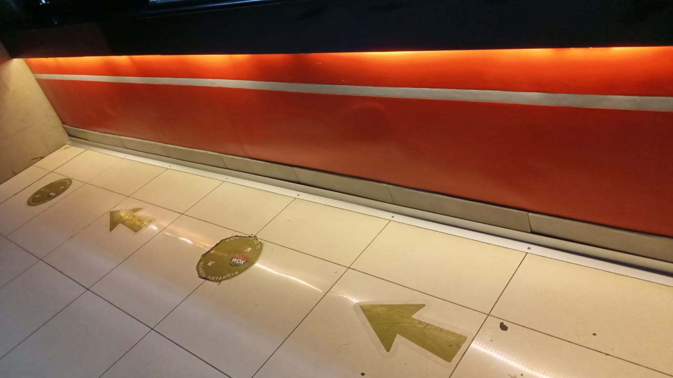
INSTALACIÓN DE ÁNGULO DE ALUMINIO
ANTES
DESPUES

Slide 4
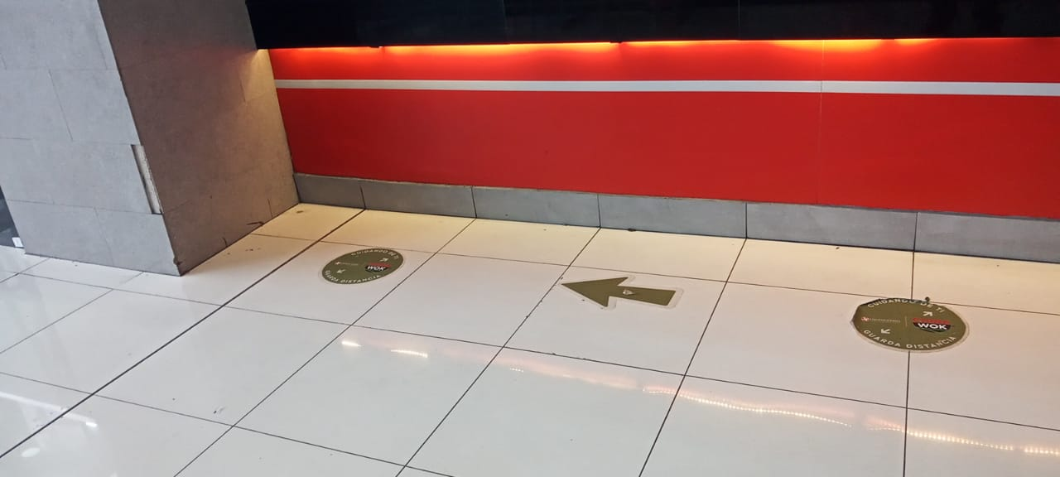
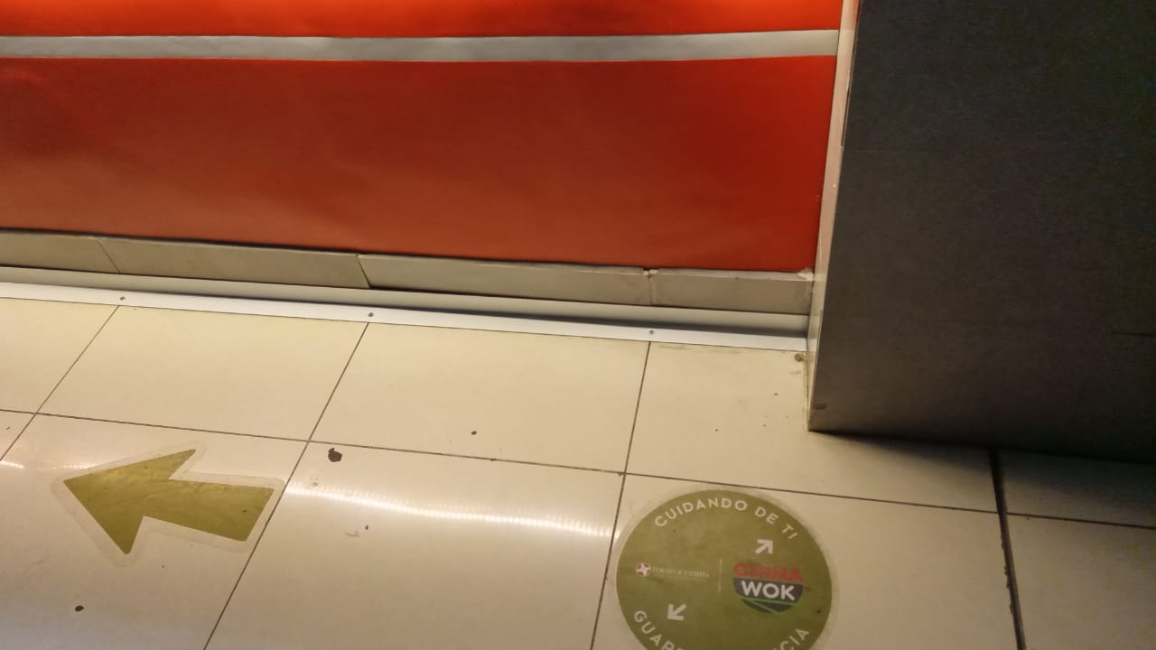
INSTALACIÓN DE ÁNGULO DE ALUMINIO
ANTES
DESPUES

Slide 5
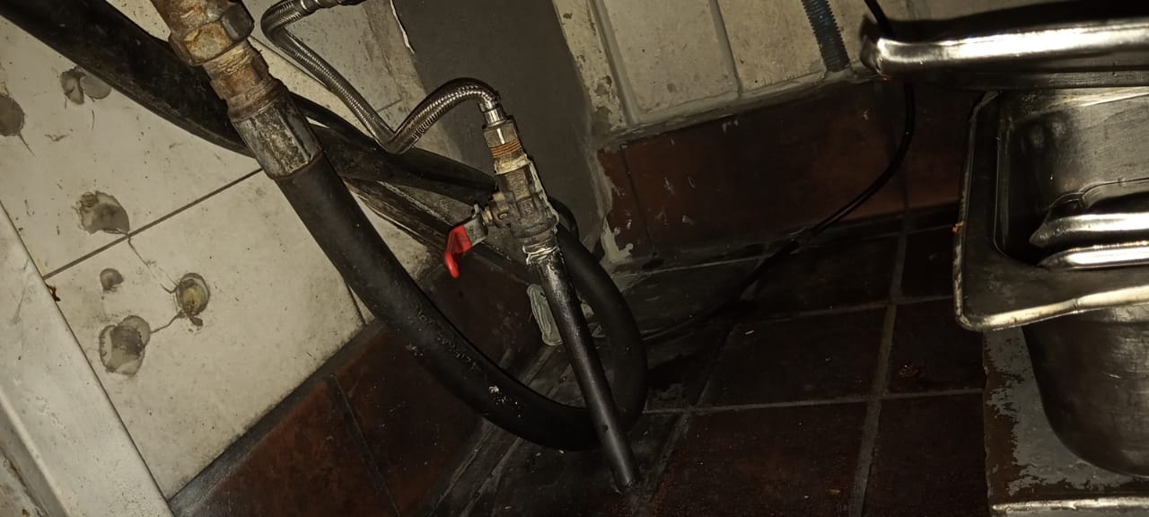
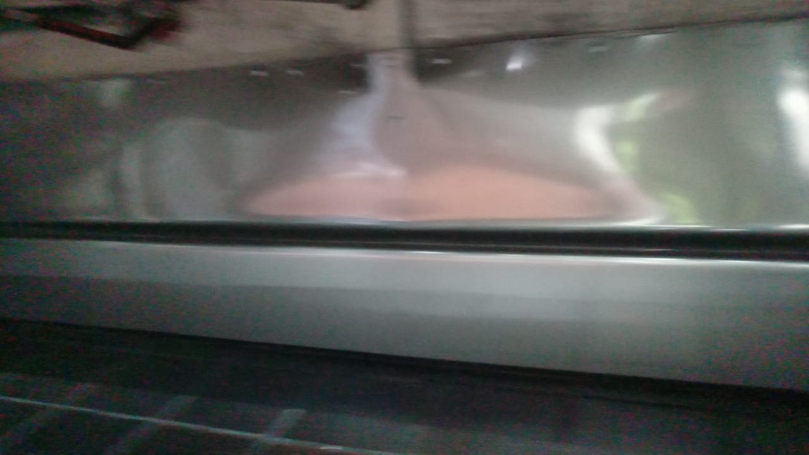
INSTALACIÓN DE LÁMINA DE ACERO INOXIDABLE
ANTES
DESPUES

Slide 6
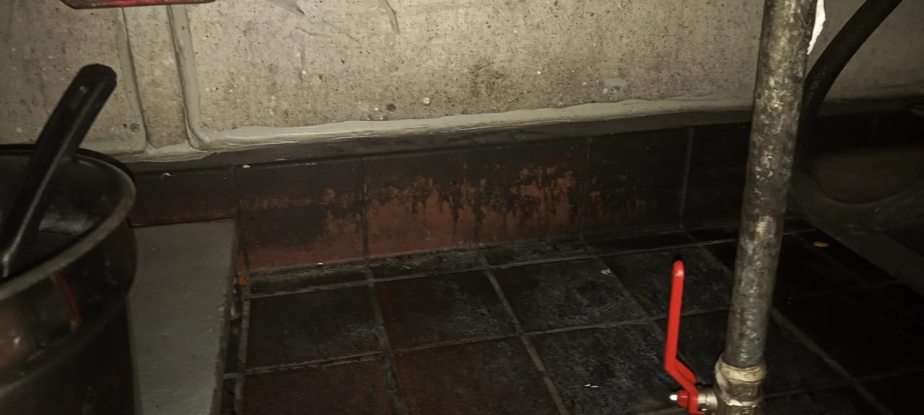
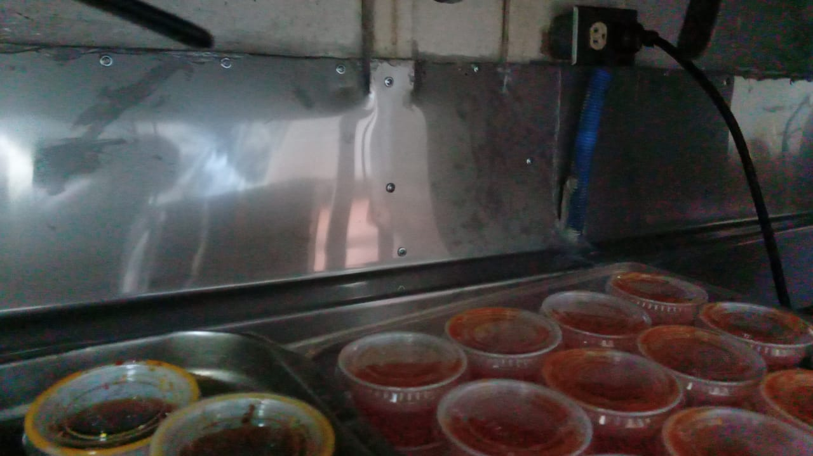
INSTALACIÓN DE LÁMINA DE ACERO INOXIDABLE
ANTES
DESPUES

Slide 7
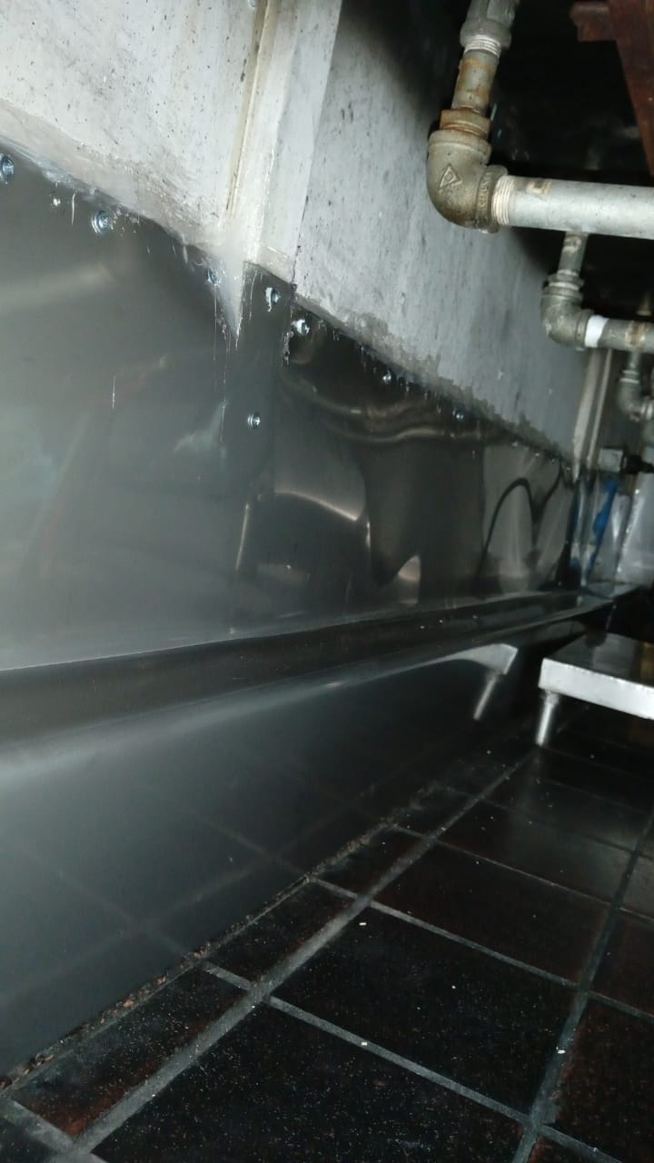
INSTALACIÓN DE LÁMINA DE ACERO INOXIDABLE
DESPUES

Slide 8
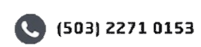
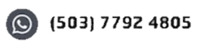


CONTACTANOS:
PBX: 2240-1600
(503) 7792-4805
@DfproyectosSaDeCv
dfortin@dfproyectos.com
www.dfproyectos.com

